Slide 1
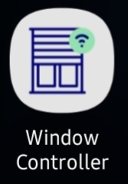
임베디드응용 SW Term Project 기상 상태에 따른 자동 창문 개폐 및 원격 조종 개폐 장치
2019148039 이준희
2018148002 김기태
2019140040 박수형
2015146033 이찬휘

Slide 2
목차
1. 주제
2. 사용 기술
3. 데이터 흐름
4. 기능
5. 동작 시나리오
6. 프로젝트 구조
6_1. Backend Server
6_2. Weather Sync Server
6_3. DB 구조
6_3-1. Mysql
6_3-2. Firebase
6_4. Android
6_4-1. Android JNI
7. 동작
8. 깃허브 링크
9. 역할 분담

Slide 3
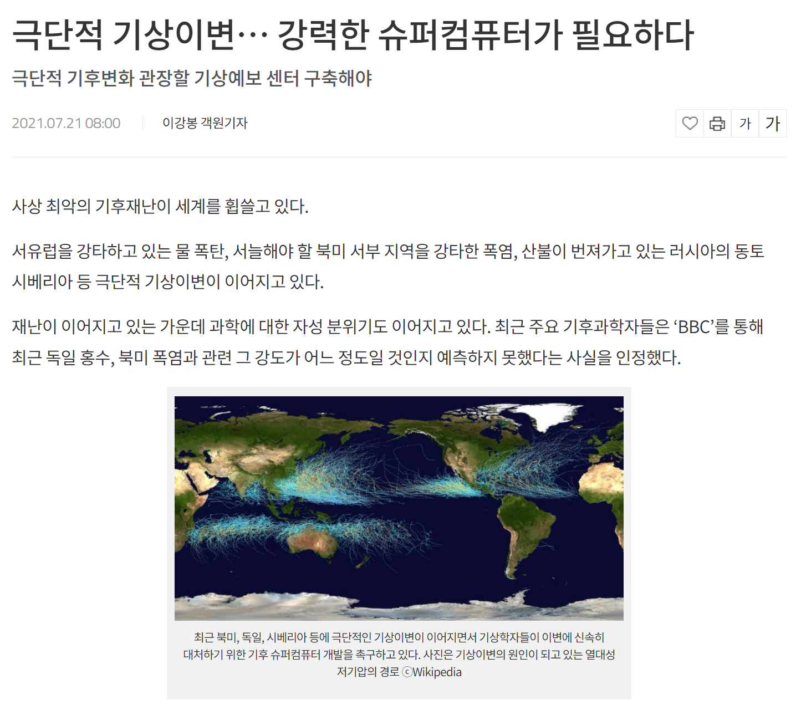
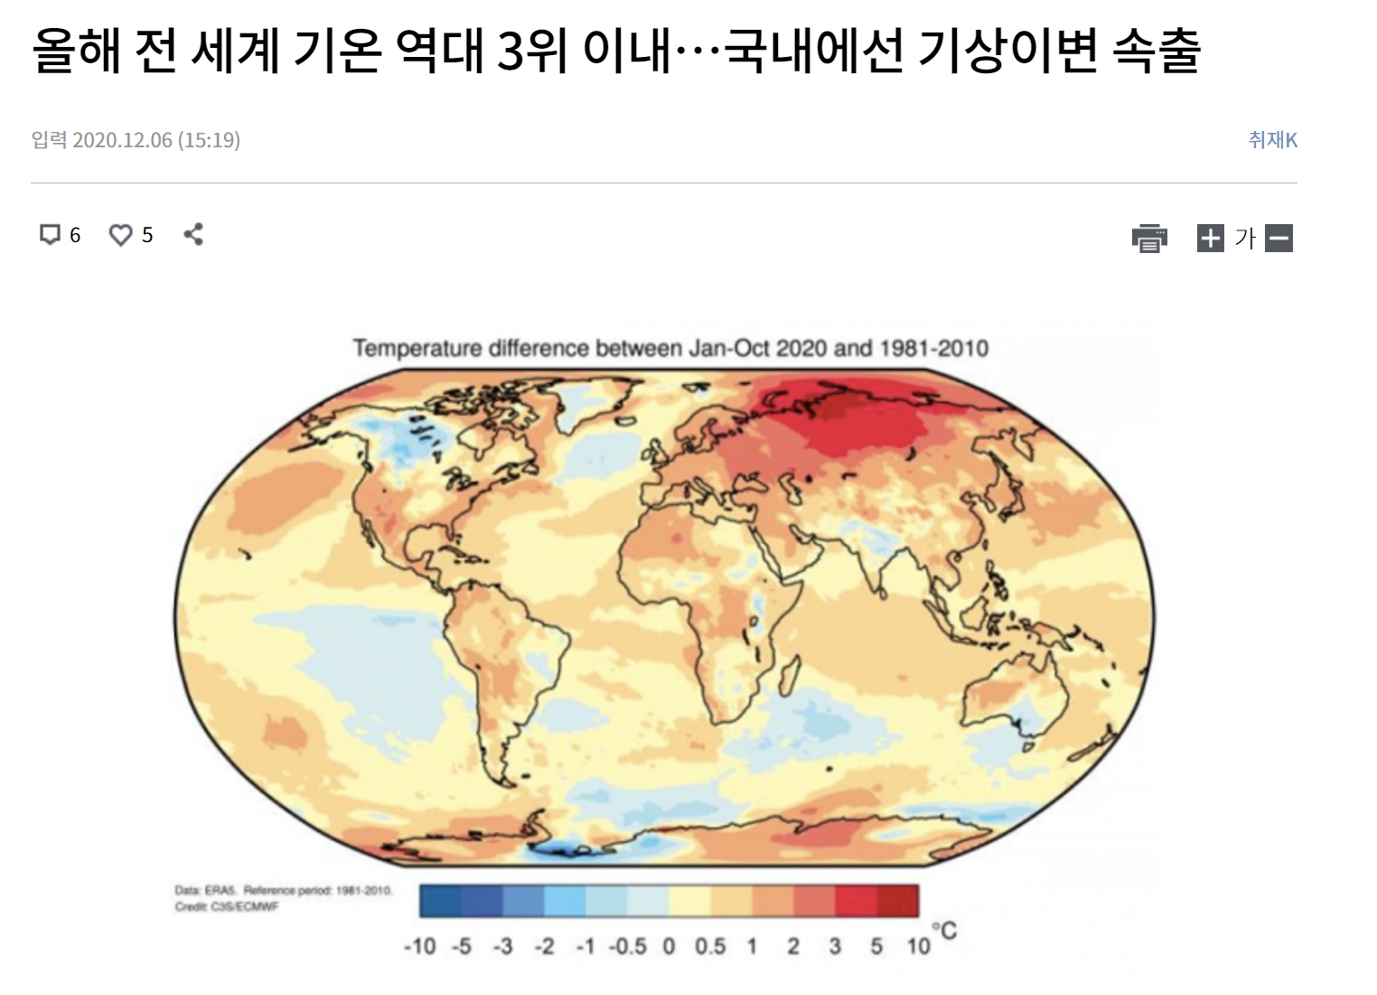
1. 주제
세계적으로 빠르게 진행되는 지구 온난화가 더 심한 폭우와 폭염을 가져올 것을 예고
그 심각성이 어느정도 인지 정확히 예측 할 수 있을 정도의 강력한 예고가 불가능하며 기후 슈퍼컴퓨터 개발에 투자 확대
결론 : 앞으로 다가올 여름에 맞춰 기상 오보에 대응하기 위해
기상 상태에 따른 자동 창문 개폐 및 원격 조종 개폐 장치 제작

Slide 4
2. 사용 기술
Target Board
Jni
Sensor
Motor
Buzzer
FND
LCD
Dot Matrix
Server
Docker
Flask Rest API Server
API
Open Weather Map API
공공데이터 포털 오픈 API
(한국환경공단 에어코리아 대기오염정보)
RealTime Firebase
Weather Sync Server
MySQL Data Base

Slide 5
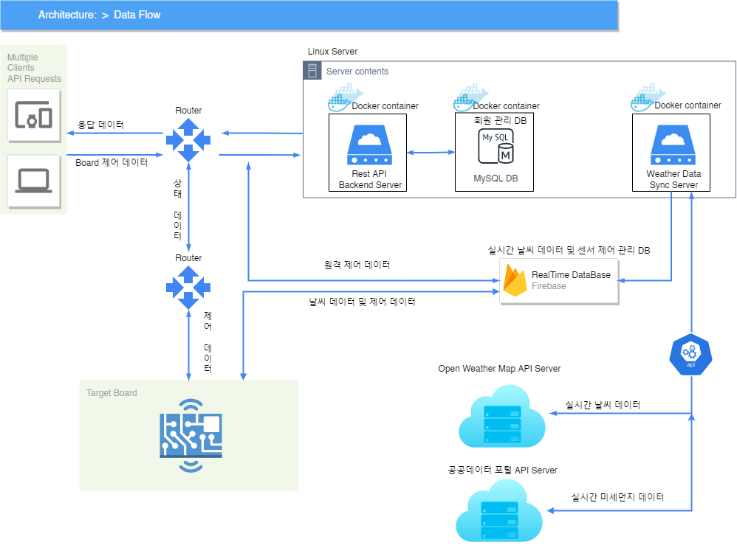
3. 데이터 흐름

Slide 6
4. 기능
모바일 폰 또는 소유하고 있는 다수의 장치에서 타겟 보드 Motor 원격 제어
FireBase 실시간 데이터로 날씨의 변화 또는 사용자의 요청에 따라
Motor, Buzzer, LCD, FND, Dot Matrix 실시간 자동 업데이트
센서 기능
Motor – 창문을 열고 닫음
Buzzer – 모터가 움직이는 동안 소리로 알림
LCD – 날씨, 습도 표기
Dot Matrix – 미세먼지에 상태에 따른 얼굴 표시
FND - 온도 표기

Slide 7
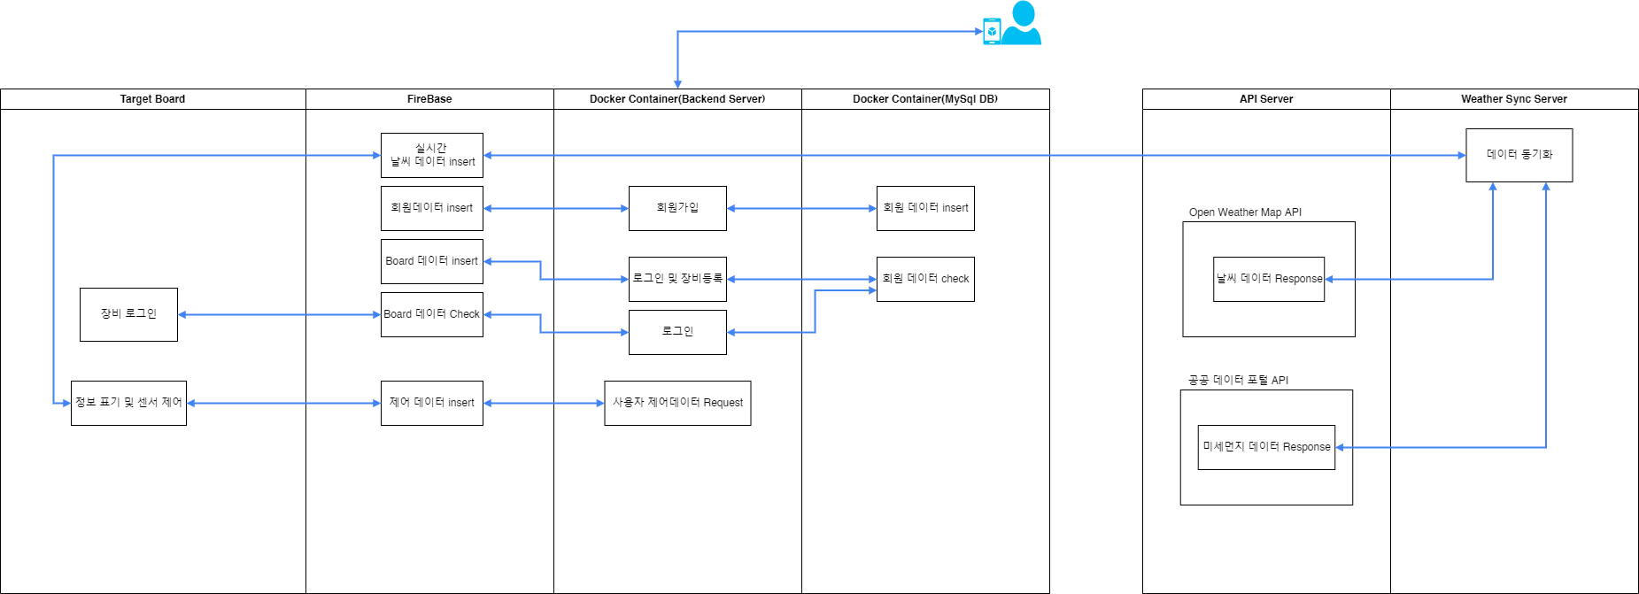
5. 동작 시나리오

Slide 8
6. 프로젝트 구조
6_1. Backend Server 구조
6_2. Weather Sync Server 구조
6_3. DB 구조
6_3-1. Mysql 구조
6_3-2. Firebase 구조
6_4. Android 구조
6_4-1. Jni

Slide 9
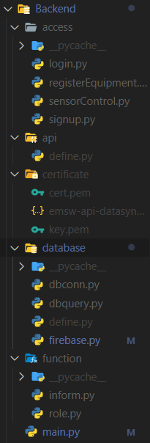
6_1 Backend Server
[Backend] 폴더 내부
[access]
login.py - 로그인 기능
registerEquipment.py - 장비 등록 기능
sensorControl.py - 센서 제어 기능
signup.py - 회원가입 기능
[certificate]
cert.pem - https 인증서
key.pem - https 키
emsw-api-datasync-firebase….json - firebase 엑세스 키
[database]
dbconn.py - MySql DB 커넥션 생성
dbquery.py - MySql DB 쿼리 전송
define.py - MySql DB 접속 정보
firebase.py - 회원가입, 로그인, 장비등록, 사용자 제어 데이터 전송
[function]
inform.py - 사용자, 장비 구조체
role.py - 암호화, 데이터 파싱, 데이터 무결성 검증
main.py - 주소 라우팅 및 기능 분할

Slide 10




6_1 Backend Server 라우팅 주소

Slide 11
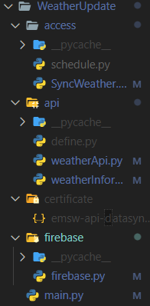
6_2. Weather Sync Server 구조
[WeatherUpdate] 폴더 내부
[access]
schedule.py - 30분마다 API 호출
SyncWeather.py - 날씨 동기화
[api]
define.py - API 키 저장
weatherApi.py - API 요청
weatherInform.py - 날씨데이터 구조체
[certificate]
emsw-api-datasync-firebase….json - firebase 엑세스 키
[firebase]
firebase.py - firebase에 업데이트
main.py - 동작

Slide 12
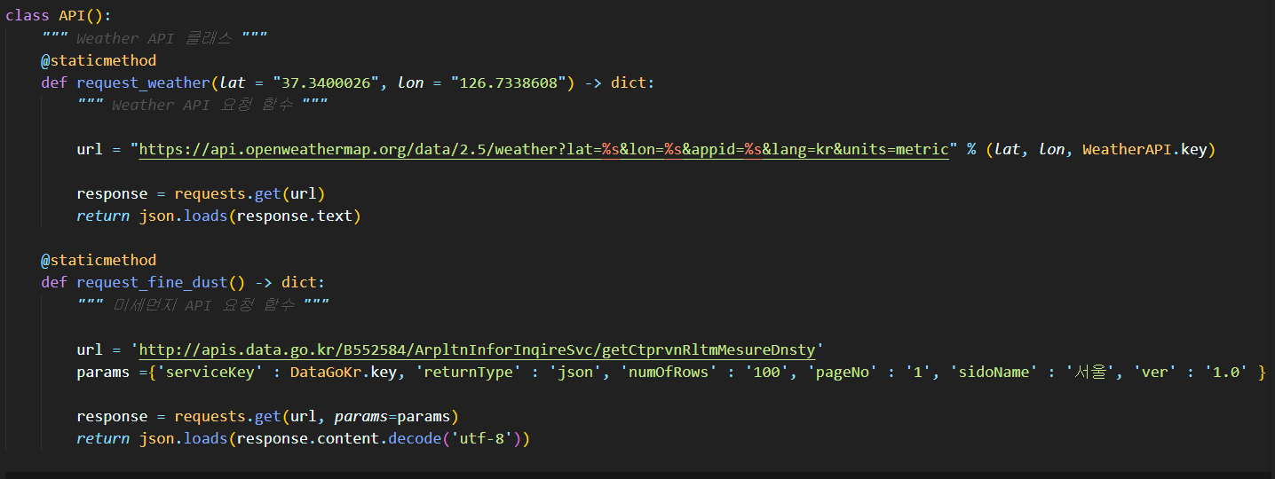
6_2. Weather Sync Server API 요청

Slide 13
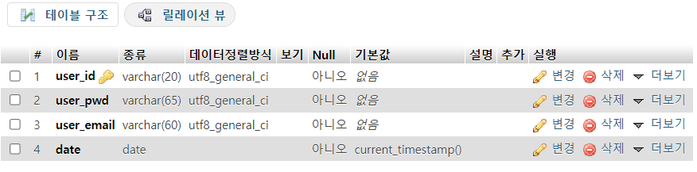
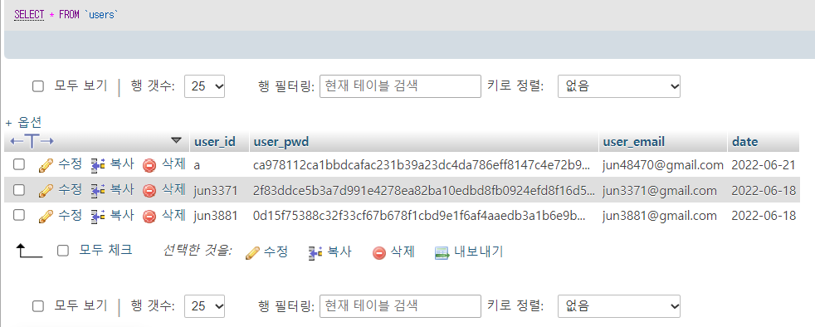
6_3-1. MySql DB 구조
구조
데이터 Insert format

Slide 14
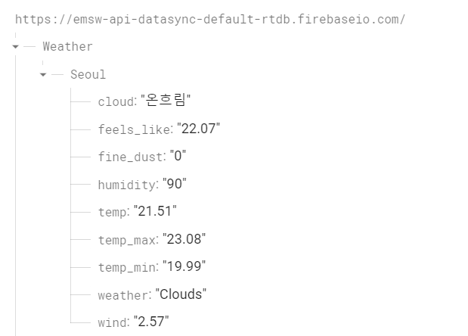
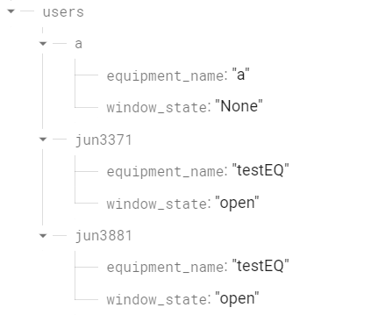
6_3-2. Firebase 구조
날씨 동기화 데이터
사용자 및 장비 데이터

Slide 15
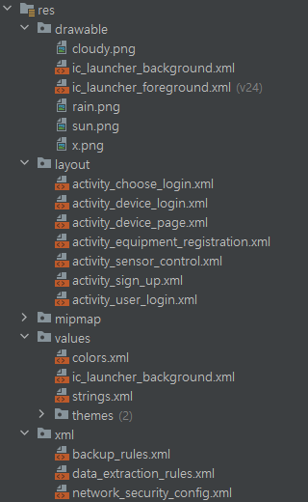
6_4. Android 구조 (res)
[res]
[drawable]
cloudy.png - 흐림 이미지
rain.png - 비 이미지
sun.png - 맑음 이미지
x.png - 에러 이미지
[layout]
activity_choose_login.xml - 사용자 또는 보드 로그인 선택 페이지
activity_device_login.xml - 보드 로그인 페이지
activity_device_page.xml - 보드 로그인 이후 페이지(날씨, 상태)
activity_equipment_registration.xml - 장비 등록 페이지
activity_sensor_control.xml - 사용자 센서 제어 페이지
activity_sign_up.xml - 회원가입 페이지
activity_user_login.xml - 사용자 로그인 페이지
[xml]
network_security_config.xml - 네트워크 도메인 허용 설정

Slide 16
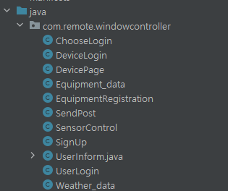
6_4. Android 구조 (java)
[java]
ChooseLogin - 로그인 화면 선택
DeviceLogin - 장비 로그인
DevicePage - 장비 로그인 이후 화면(날씨, 상태)
Equipment_data - 장비 객체
EquipmentRegistration - 장비 등록
SendPost - 로그인, 회원가입, 제어 시 데이터 서버로 전송
SensorControl - 센서 제어
SignUp - 회원가입
UserInform - 사용자 데이터 객체
UserLogin - 사용자 로그인
Weather_data - 날씨 데이터 객체

Slide 17
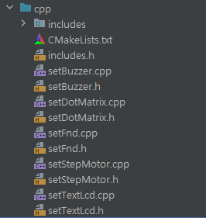
6_4-1. Jni
[cpp]
includes.h - 모든 필수 헤더파일 정의
setBuzzer.cpp - 모터 동작하는 동안 부저 소리
setBuzzer.h - 동작에 필요한 정의 및 함수 선언(모든.h)
setDotMatrix.cpp - DotMatrix에 미세먼지에 따라 얼굴 표시
setDotMatrix.h
setFnd.cpp - 온도 표시
setFnd.h
setStepMotor.cpp - 창문 열고 닫음
setStepMotor.h
setTextLcd.cpp - 날씨 및 습도 표시
setTextLcd.h

Slide 18
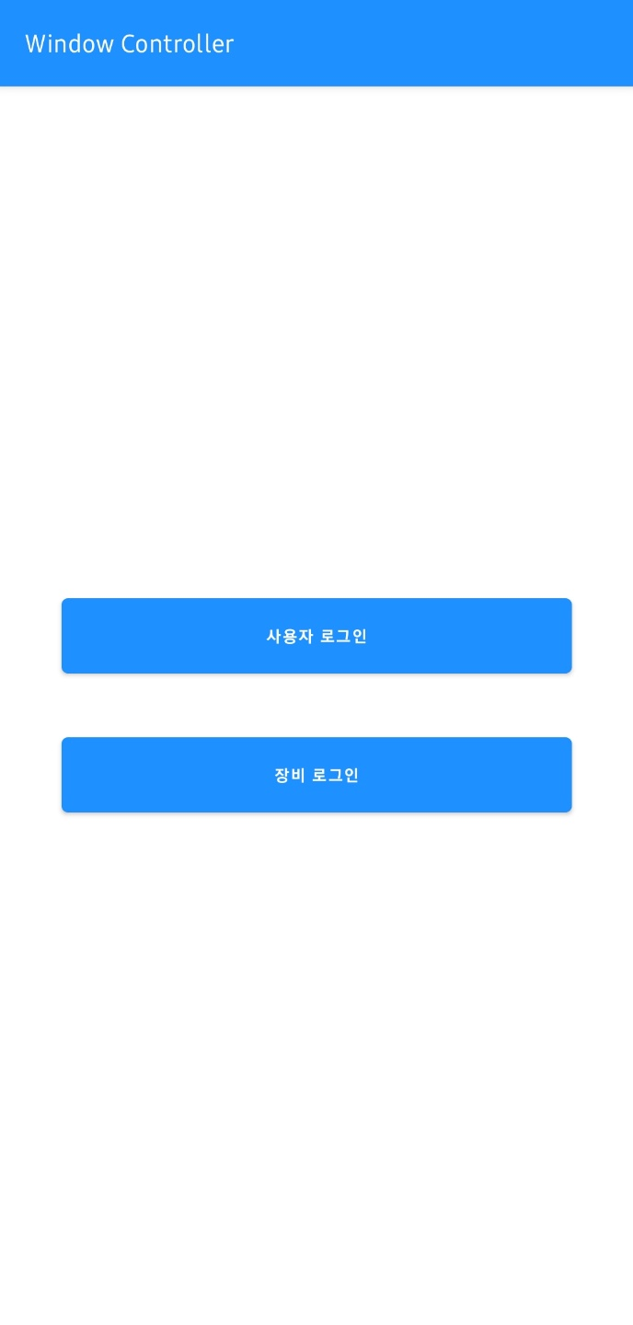
7. 사용자 동작 ( activity_choose_login.xml - 사용자 또는 보드 로그인 선택 페이지 )

Slide 19
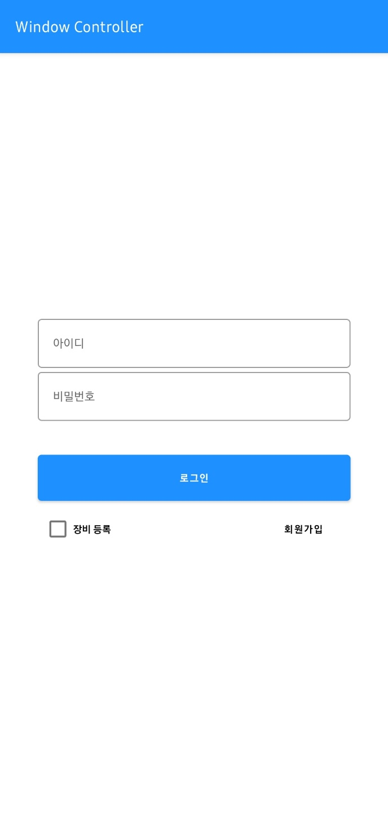
7. 사용자 동작 ( activity_user_login.xml - 사용자 로그인 페이지 )

Slide 20
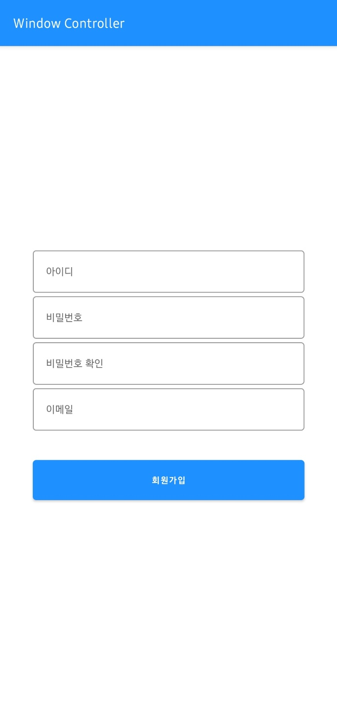
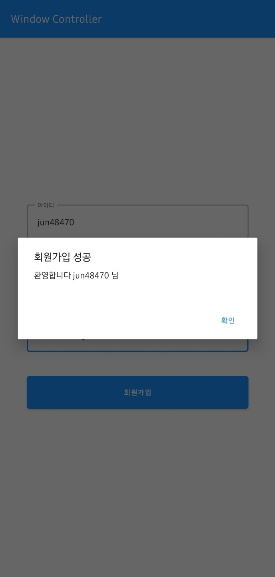
7. 사용자 동작 (activity_sign_up.xml - 회원가입 페이지)

Slide 21
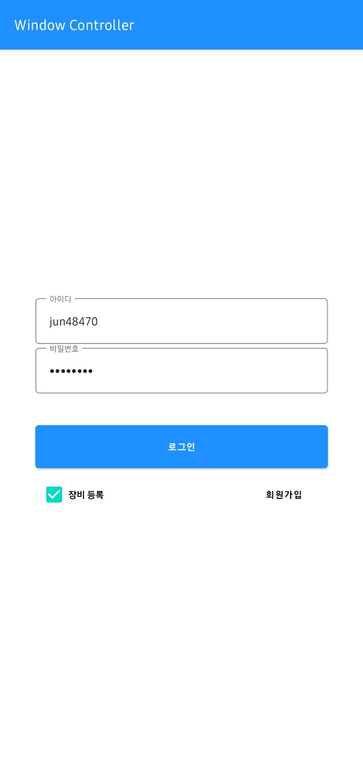
7. 사용자 동작 (activity_user_login.xml - 사용자 로그인 페이지)

Slide 22
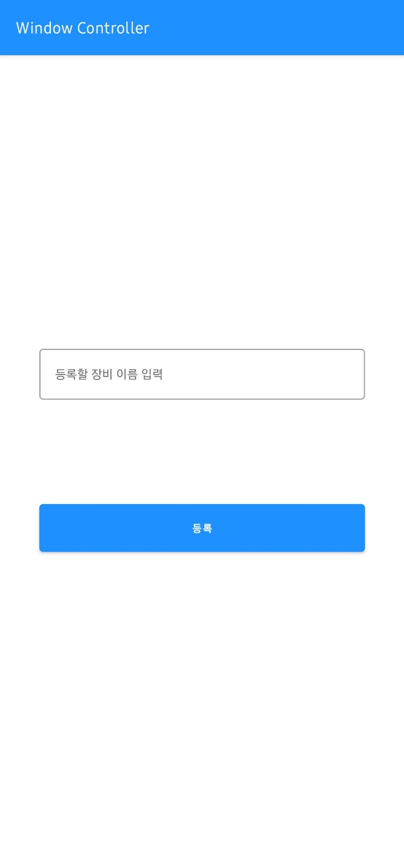
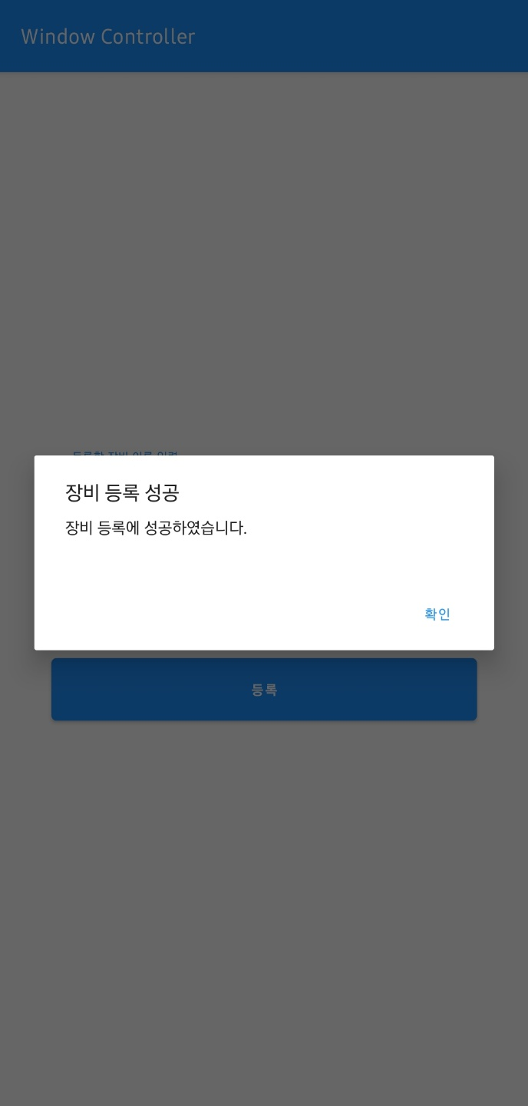
7. 사용자 동작 (activity_equipment_registration.xml - 장비 등록 페이지)

Slide 23
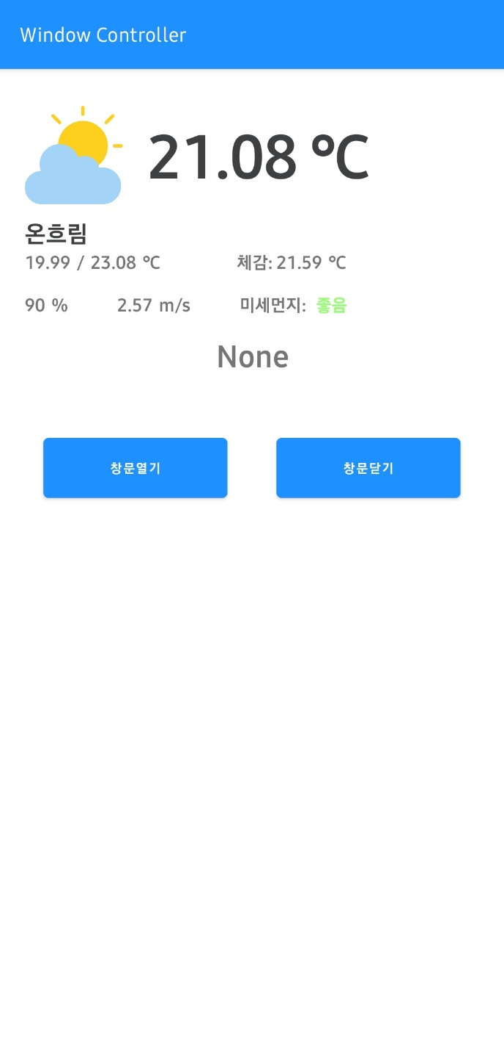
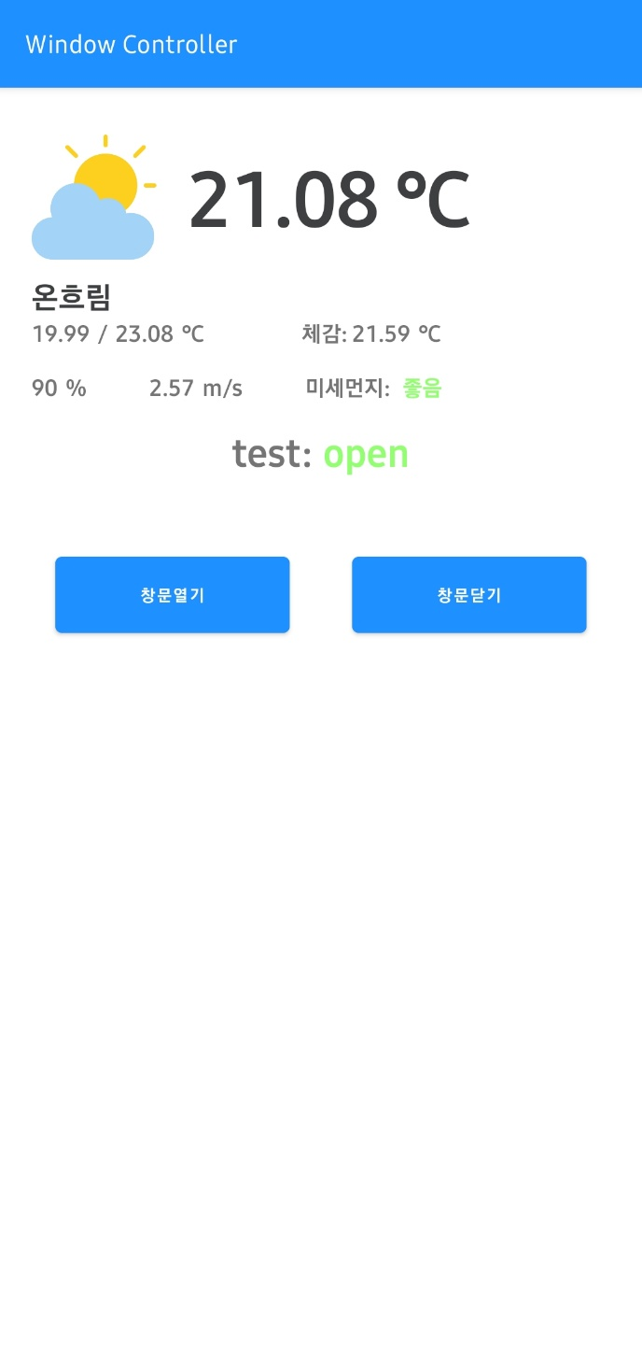
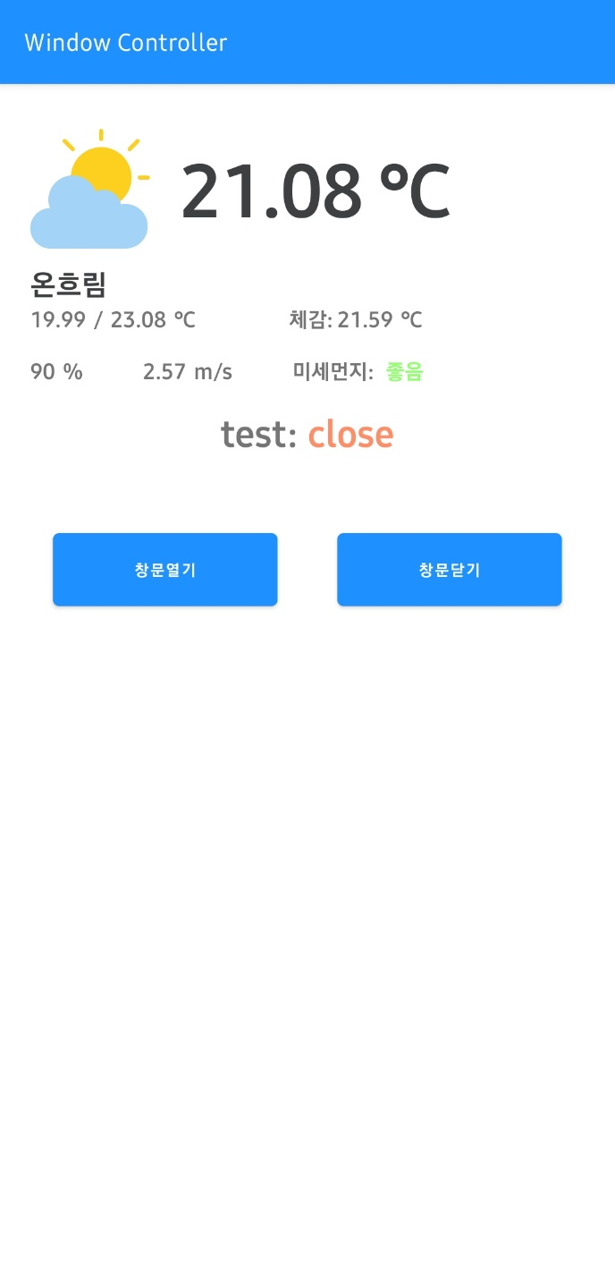
7.사용자 동작 (activity_sensor_control.xml - 사용자 센서 제어 페이지)
처음 로그인 했을 때는
모터 상태가 None
창문열기 버튼을 누른 후
장치 이름 : 상태

Slide 24
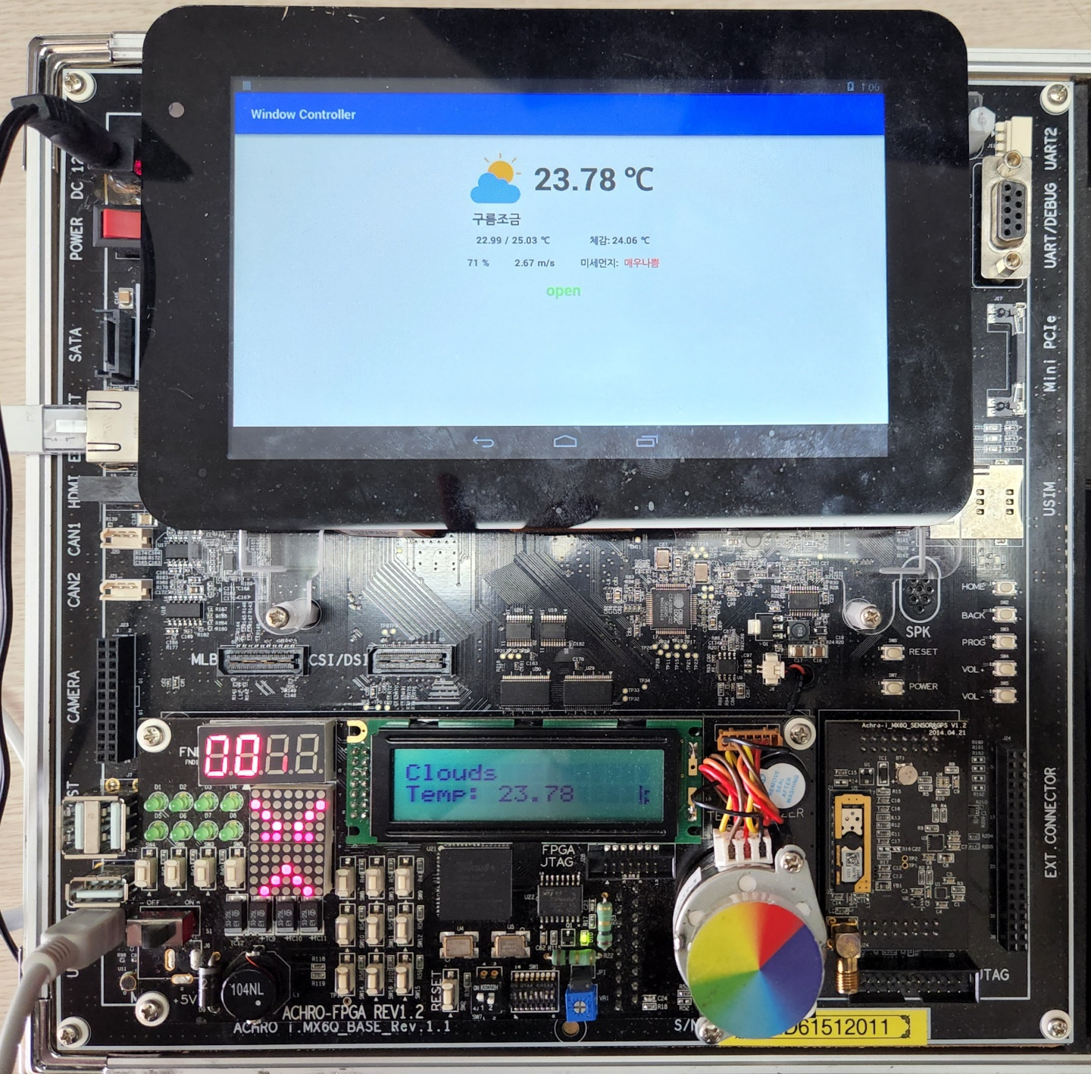
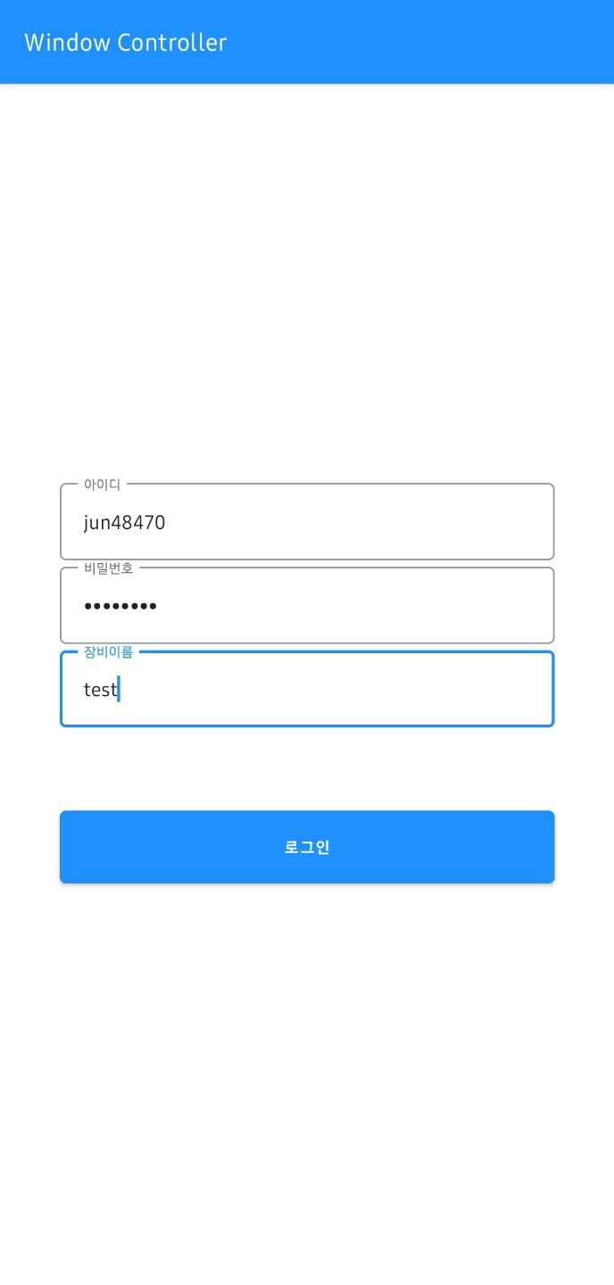
7. 보드 동작
날씨 및 온도
습도
미세먼지 에 따른 표정 변화
부저
창문 상태에 따른 모터 움직임
장비 로그인

Slide 25
8. 깃허브 링크
https://github.com/charcoalSkies/embeddedSW_TermProject

Slide 26
9. 역할 분담
이준희 – 서버, 사용자 휴대폰 어플리케이션, Motor JNI 개발
이찬휘 – FND Jni 개발
박수형 – LCD, DotMatrix Jni 개발
김기태 – Buzzer Jni 개발

